Slide 1


Kevin의 알기 쉬운
Operators
: Transforming an existing sequence
Spring Reactive Web Applications

Slide 2
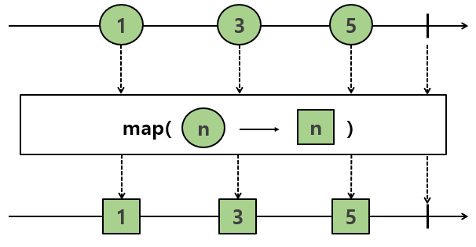
map
Upstream에서 emit된 데이터를 mapper Function을 사용하여 변환한 후, Downstream으로 emit한다.
map Operator 내부에서 에러 발생 시, sequence가 종료되지 않고 계속 진행 되도록 하는것이 가능하다.

